Slide 1


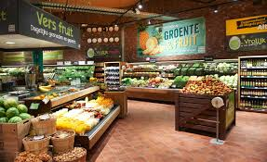
GIDA GÜVENLİĞİNDE SEKTÖRÜN
RESMİ DENETİM ESASLARI
25 Kasım 2015

Slide 2

AMACIMIZ
Sektör çalışanlarının;
Gıda güvenliği ve denetimleri konusunda
bilgi ve deneyimlerini arttırmaktır.

Slide 3
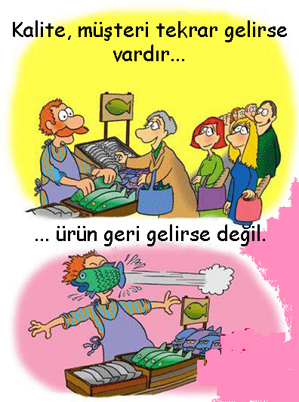
GIDA İŞLETMECİSİNİN GÖREVİ?
Gıdaların sağlıklı ve kaliteli bir şekilde müşteriye ulaşmasını sağlamak Gıda İşletmecilerinin görevidir .
İşyerleri kendi faaliyet alanının her aşamasında Kanunda belirtilen şartları sağlamakla yükümlüdür.

Slide 4
GIDA MEVZUATI
Veteriner Hizmetleri,
Bitki Sağlığı, Gıda ve Yem Kanunu
Birincil Mevzuat
Gıda İşletmelerinin Kayıt ve Onay İşlerine Dair Yönetmelik
Gıda ve Yemin Resmi Kontrollerine Dair Yönetmelik
Gıda Hijyeni Yönetmeliği - Türk Gıda Kodeksi Yönetmeliği
T.G.K. Etiketleme Yönetmeliği - Mikrobiyolojik Kriterler Yönetmeliği
Yatay Mevzuat
T.G.K. Bulaşanlar Yönetmeliği - Gıda Katkı Maddeleri Yönetmeliği
Hayvansal Gıdalar İçin Özel Hijyen Kuralları Yönetmeliği
Hayvansal Gıdaların Resmi Kontrollerine İlişkin Özel Kuralları Belirleyen Yönetmelik
Dondurma Tebliği | Fermente Sütler Tebliği | Koyulaştırılmış Süt ve Süttozu Tebliği | Krema ve Kaymak Tebliği | Yenilebilir Buzlu Ürünler Tebliği | Et ve Et Ürünleri Tebliği | Yumurta ve Yumurta Ürünleri Tebliği | Bal Tebliği | Meyve Suyu ve Benzeri Ürünler Tebliği | Sofralık Zeytin Tebliği | Bulgur Tebliği | Buğday Unu Tebliği | Çeltik Tebliği | Ekmek ve Ekmek Çeşitleri Tebliği | İrmik Tebliği | Makarna Tebliği | Mercimek Tebliği | Pirinç Tebliği | Lokum Tebliği | Tahin Tebliği | Tahin Helvası Tebliği | Üzüm Pekmezi Tebliği | Bitki Adı İle Anılan Yağlar Tebliği | Zeytinyağı ve Pirina Yağı Tebliği | Hızlı Dondurulmuş Gıda Maddeleri Tebliği | Bira Tebliği | Şarap Tebliği | Bebek Formülleri Tebliği | Sporcu Gıdaları Tebliği | Alkolsüz İçecekler Tebliği | Baharat Tebliği | Enerji İçecekleri Tebliği | Tuz Tebliği
İkincil Mevzuat
Dikey Mevzuat

Slide 5

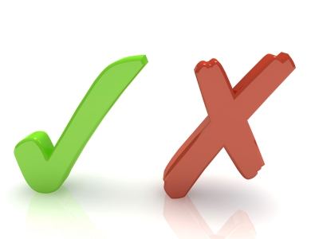


GIDA DENETİMİ
Gıda, Tarım ve Hayvancılık Bakanlığı
Gıda güvenilirliğinin sağlanmasında,
tek yetkili kurum olmuştur.
Tüm gıda işletmelerinde AB standartlarında hijyen şartları aranmaktadır.

Slide 6


Bakanlığımızın www.gkgm.gov.tr internet adresinden temin edilebilir.

Slide 7



SEKTÖR DENETİME HAZIR MI?

Slide 8
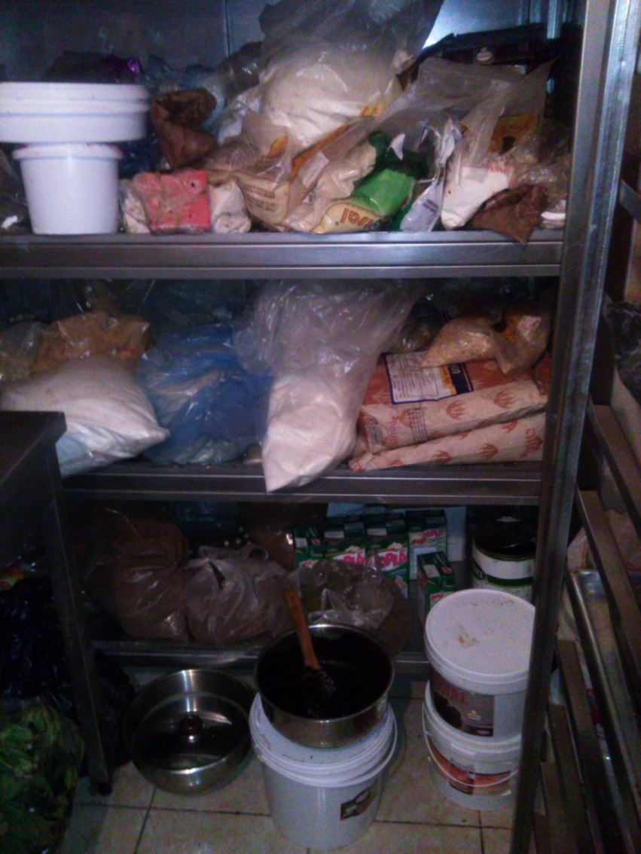
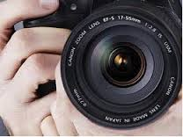
RESMİ KONTROLLER İÇİN GENEL HÜKÜMLER
Kontrol görevlisi;
Kanun kapsamındaki her yere kontrol amacıyla girebilir ve numune alabilir.
Resmi kontroller sırasında yalnızca mevzuata uygunsuzluğun tespiti ve adli mercilere delil olarak sunmak amacıyla fotoğraf ve/veya video çekimi yapabilir.

Slide 9
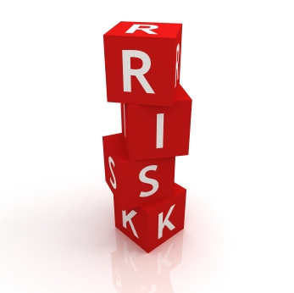
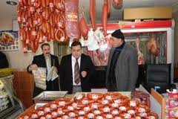
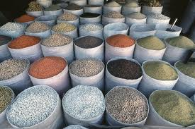

RESMİ KONTROLLER İÇİN GENEL HÜKÜMLER
RESMİ KONTROLLER NE SIKLIKTA YAPILIR?
  1-Düzenli
  2-Yıllık Kontrol ve Denetim Programları çerçevesinde denetim sıklıkları 1 ay-3 yıl,
  Riskli işletmeler daha yoğun sıklıkta, diğerleri ise daha az sıklıkta,

Slide 10
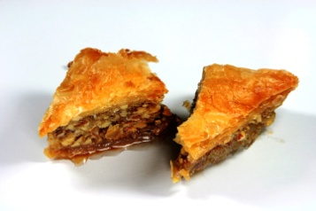

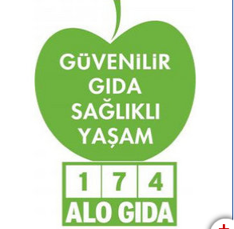
RESMİ KONTROLLER İÇİN GENEL HÜKÜMLER
RESMİ KONTROLLER HABERLİ Mİ YAPILIR?
Resmi kontroller, tetkik gibi ön bildirimin gerekli olduğu durumlar hariç, gıda işletmecisine haber verilmeksizin gerçekleştirilir.
Resmi kontroller, özel bir amaca yönelik olarak da yürütülebilir.

Slide 11

RESMİ KONTROLLER İÇİN GENEL HÜKÜMLER
Kontrol görevlisi;
Kanun hükümleri doğrultusunda;
Resmi kontrolleri yapmak,
Kontrol sonucuna göre;
Her türlü etkiden ve çıkar ilişkisinden uzak,
Tarafsız,
Objektif ve
Bağımsız olarak karar alır.
Kanunla kendisine verilen yetkiler çerçevesinde
idarî yaptırımları uygulamaya yetkilidir.

Slide 12


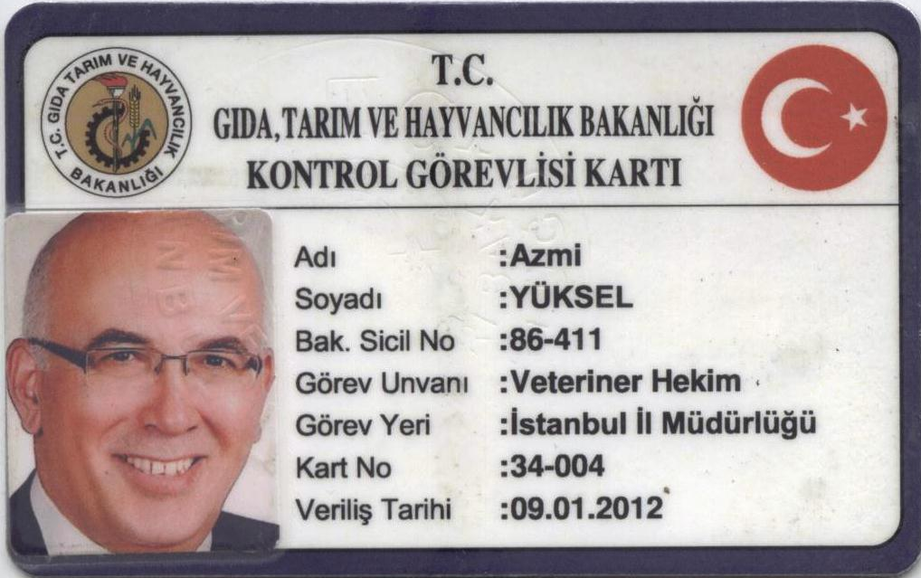

KONTROL GÖREVLİSİ KARTI

Slide 13



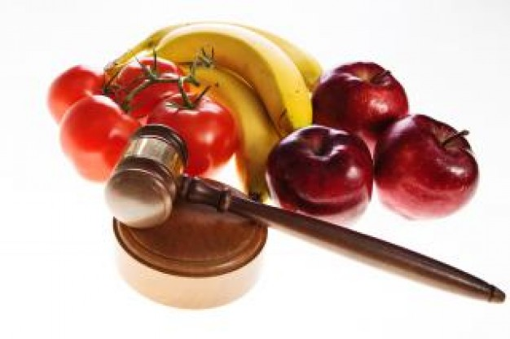
KONTROL GÖREVLİSİ DENETİM ÖNCESİ

Slide 14

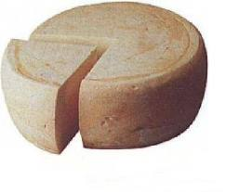
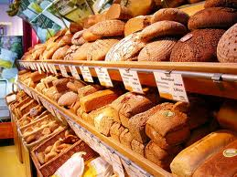
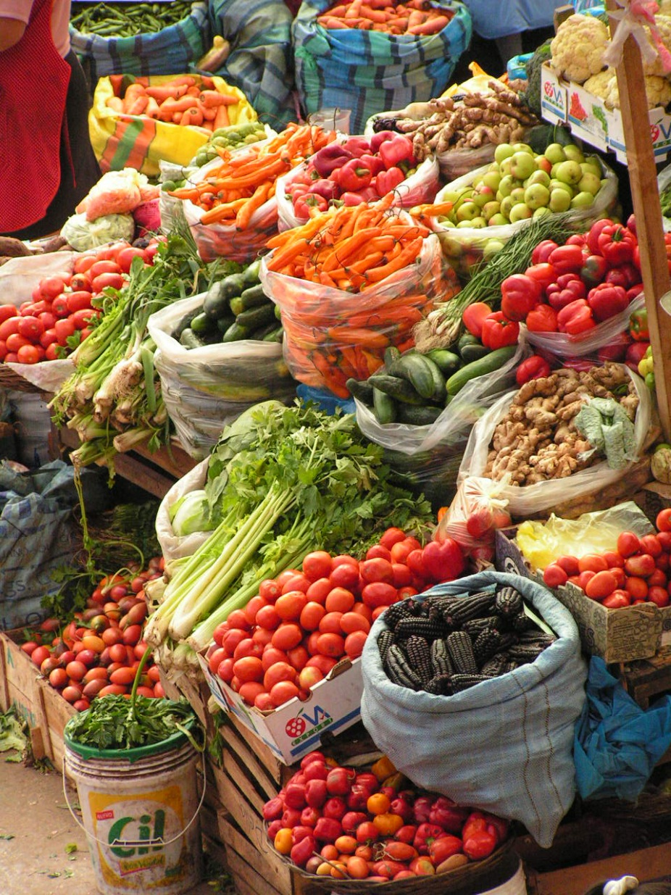
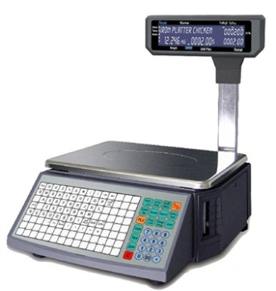
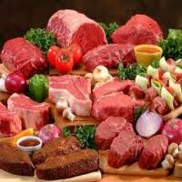
İŞYERİ DENETİM ÖNCESİ

Slide 15
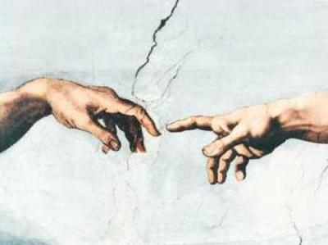

DENETİM BAŞLARKEN YANITLANMASI GEREKEN SORU:
İLETİŞİM önemli mi, önemliyse neden?

Slide 16
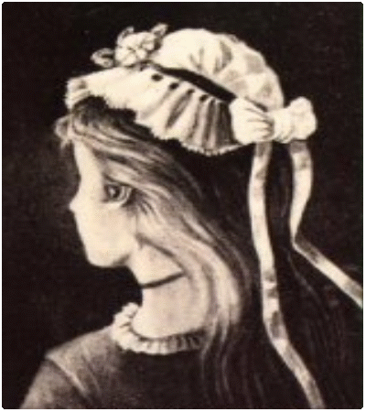
Göz ve Görme Hareketleri
Dış dünyayı algılamada:
Göz: % 87
Kulak: % 9
Diğer organlar: % 4

Slide 17
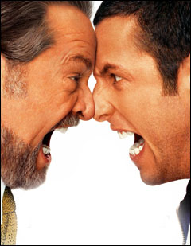

Slide 18
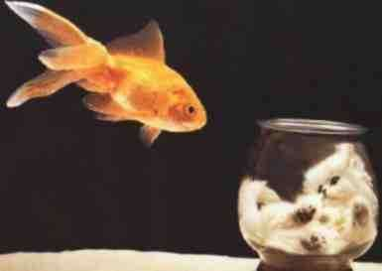
Herkes öfkelenebilir.
Ne var ki;
Doğru insana
Doğru derecede
Doğru zamanda
Doğru maksatla ve
Doğru biçimde öfkelenmek,
İşte bu zordur.
(ARİSTO)

Slide 19
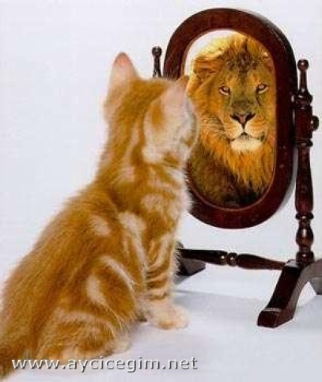

Slide 20
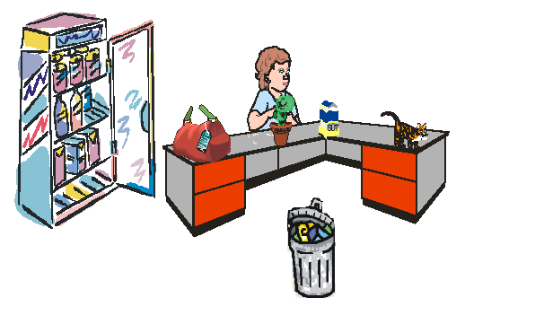
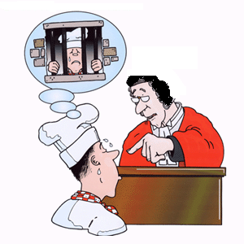
NE SÖYLEDİĞİNİZ DEĞİL
NASIL SÖYLEDİĞİNİZ ÖNEMLİ!

Slide 21


RESMİ KONTROLLER NASIL YAPILIR?
Genel olarak ;
Denetim,
Gözetim,
Tetkik,
İzleme,
Takip,
Doğrulama,
Numune alma ve Analiz
gibi uygun kontrol metotları ve teknikleri kullanılarak yürütülür.

Slide 22
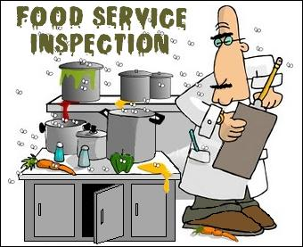
NERELER KONTROL EDİLİR?
Hammaddeler, bileşenler, işlem yardımcıları ile gıda hazırlanması ve üretiminde kullanılan diğer maddeler,
Yarı mamul ürünler,
Gıda ile temas eden madde ve malzemeler,
Temizlik ve bakım ürünleri ve uygulamaları ile zararlılarla mücadele ürünleri,
Etiketleme, sunum ve reklam.

Slide 23


NERELER KONTROL EDİLİR?
Gıda üretim ve satış noktalarındaki hijyen koşullarının kontrolü,
İyi üretim uygulamaları,
İyi hijyen uygulamaları,
prosedürlerin değerlendirilmesi,

Slide 24

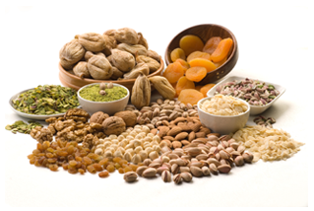
NERELER KONTROL EDİLİR?
Kanuna uygunluğun değerlendirilmesi için gerekli olan yazılı doküman ve diğer kayıtların incelenmesi,
Gıda işletmelerindeki ölçüm araçlarına ait kayıtların incelenmesi,
Üretim ve Satış alanları çalışanları ile yapılan görüşmeler,

Slide 25


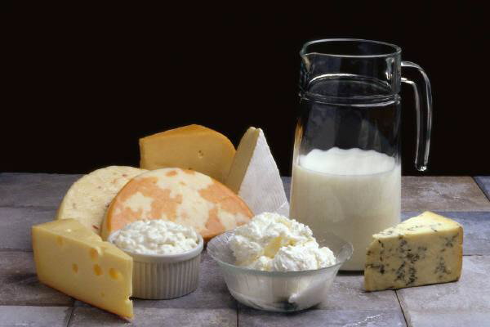
UYGUNLUK
      Bir şartın yerine getirilmiş olması

Slide 26
UYGUNSUZLUK
    Bir şartın yerine getirilmemiş olmasıdır.

Slide 27
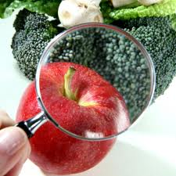

NİÇİN NUMUNE ALINIR?
  Gıdanın üretim, satış,dağıtım, depolama gibi tüm aşamalarında gıda güvenliğinin kontrol edilebilmesi ve mevzuata uygunluğunun doğrulanması amacı ile numune alınır.

Slide 28

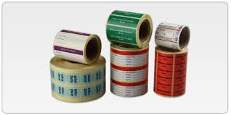
NUMUNE ALINIRKEN NEYE DİKKAT EDİLİR?
Alınan numunelerin, ürün partisini temsil edecek şekilde olması gerekir.
(parti/seri ve etiket no ile kod numaraları aynı olan)

Slide 29
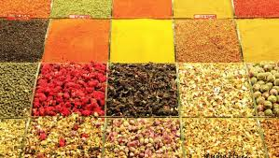
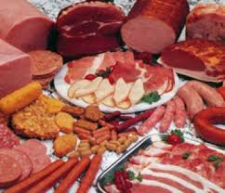
PARTİDEN NUMUNE NASIL ALINIR?
  Partiyi temsil edecek numune miktarı seçilirken ya partinin mümkün olduğunca farklı noktalarından tesadüf/rastgele numune seçilir yada istatistiki metot kullanılır.

Slide 30
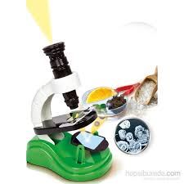

NUMUNE ALMA PROSEDÜRÜ
NUMUNE ALMA ESASLARI
Bakanlıkça, analizleri yapacak olan laboratuarlar belirlenmiştir.
Analiz ve şahit numunelerinin uygun koşullarda taşınması ve muhafaza edilmesini sağlamak il/ilçe müdürlükleri ile laboratuarlarca temin edilir.
Analizleri yapılmak üzere alınacak numuneler için İŞYERLERİ herhangi bir bedel ödemez.

Slide 31

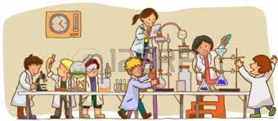
NUMUNE ALMA PROSEDÜRÜ
Laboratuara ulaşan numunenin güvenliği için ‘Numune Alma Prosedürü’nde belirtilen şartların sağlanmamış olması durumunda numune laboratuar tarafından analize alınmaz.

Slide 32

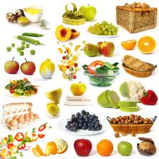
KAÇ ADET NUMUNE?
Kalan raf ömrü yedi günden az olan gıdalar, Mikrobiyolojik incelemeler,
Ürün miktarının şahit numunenin analizinin yapılabilmesi için yetersiz olduğu durumlarda bir takım numune alınır.
Bakanlıkça belirlenen laboratuarda muayene ve analizi yaptırılır. Kanun gereği, bu durumlarda analiz sonucuna itiraz edilemez.

Slide 33
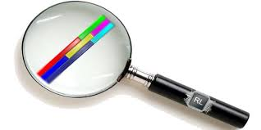


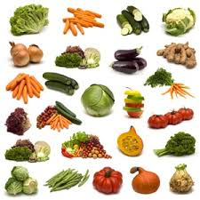
KAÇ ADET NUMUNE?
Özel durumlar dışında, kontrol görevlisi tarafından iki takım numune alınır. Birinci takım numunenin muayene ve analizi, Bakanlıkça belirlenen laboratuarda yapılır.

Slide 34

ANALİZ SONUCU VE İTİRAZ
İkinci takım olan şahit numune, Bakanlık İl/İlçe Müdürlüğünde muhafaza edilir.
Ancak işletmecinin talep etmesi halinde üçüncü takım numune gıda işletmecisine bırakılır.
Gıda işletmecisi, birinci takım numuneye ait muayene ve analiz raporu sonucuna, tebliğ edildiği tarihten itibaren en geç yedi gün içerisinde Bakanlık İl/İlçe müdürlüğüne itiraz edebilir.
Şahit numunenin muayene ve analizi Bakanlıkça belirlenen laboratuarda yaptırılır.
İtirazdan kaynaklanan masraflar ilgililer tarafından karşılanır.

Slide 35

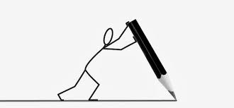
ANALİZ SONUCU VE İTİRAZ
Gıda işletmecisi ürünün son tüketim tarihi geçmeden itiraz hakkını kullanıp kullanmayacağını eş zamanlı olarak analizi yapan laboratuara ve il müdürlüğüne yazılı olarak bildirir.
İtiraz durumunda, şahit numunenin analizi ilk analizin yapıldığı laboratuarda veya Bakanlıkça uygun görülen başka bir laboratuarda yaptırılır.

Slide 36
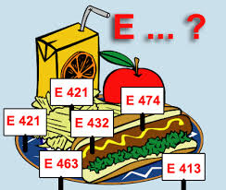

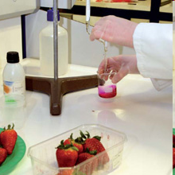

ANALİZ RAPORU
Şahit numuneye ait muayene ve analiz rapor sonucu kesin olup verilecek karara esastır.
Muayene ve analiz sonucunun değerlendirilmesi analizi yapan laboratuar tarafından yapılır.

Slide 37

İDARİ YAPTIRIM TÜRLERİ
Mülkiyetin kamuya geçirilmesi,
İdari para cezası,
Piyasadan toplatma,
Ürünlere el koyma,
Etiket bilgileri mevzuata uygun hallere getirilinceye kadar ürünlerin satışını durdurma,
Faaliyetten Men
Cumhuriyet Savcılığına Suç Duyurusu

Slide 38





DENETİM SONUCU
Numunede tespit edilen olumsuzluğun sorumlusu belirlenir.
Belirlenen sorumluya idari yaptırım uygulanır.

Slide 39

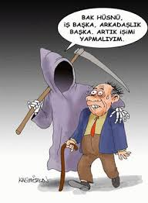

YAPTIRIM
Kontrol görevlisi, muayene ve analiz raporu ile birlikte denetim sonunda düzenlediği raporu, mevcut mevzuat dâhilinde nihai olarak değerlendirerek işlem tesis eder.
Uygunsuzluk durumunda Kanun gereğince işletmeci veya yasal temsilcisi hakkında gerekli yasal işlemi uygular.
Denetim sonucu hakkında işletmeciyi bilgilendirir.

Slide 40

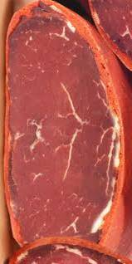
ÖRNEK YAPTIRIM
Alınan numunenin muayene ve analiz sonucunun mevzuata uygun olmadığı tespit edilir ise Kanunun 40.maddesinin (d) bendine istinaden on bin Lira idarî para cezası verilir. Ürünlerin, insan sağlığı için risk oluşturması durumunda masrafları sorumlusuna ait olmak üzere ürünler piyasadan toplatılır ve mülkiyetinin kamuya geçirilmesine karar verilir.
Madde 21/5 Gıda Kodeksine aykırı, gıda üretilemez, işleme tabi tutulamaz ve piyasaya arz edilemez.
(Örneğin:Et ve Et Ürünleri Tebliğinde, Pastırmada Çemen hariç olmak üzere, nem miktarı kütlece en çok %45 olarak belirtilmesine rağmen yüksek çıkması)

Slide 41

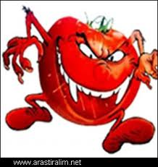
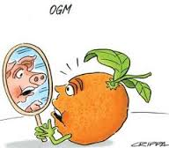

ÖRNEK YAPTIRIM
Alınan numune sonucunda taklit tağşiş yapıldığı tespit edilir ise 40.maddesinin (l) bendine istinaden on bin Lira idarî para cezası verilir, taklit ve tağşiş edilmiş ürünlere el konulur ve mülkiyetinin kamuya geçirilmesine karar verilir.
Madde 24/4 Gıda ve Yemde taklit ve tağşiş yapılamaz
(Örneğin: Dana sucuk olduğu beyan edilen üründe tavuk eti, yoğurtta jelatin tespit edilirse)
Bakanlığa ilgili ceza dokümanları ile birlikte bilgi verilir.

Slide 42


ÖRNEK YAPTIRIM
ŞEFFAFLIK İLKESİ
Laboratuar sonucuyla taklit veya tağşiş yapıldığı kesinleşen gıda üreten/ithal eden firmanın adı, ürün adı, markası, parti ve/veya seri numarası,

Slide 43
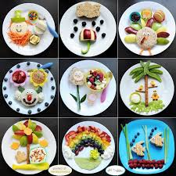
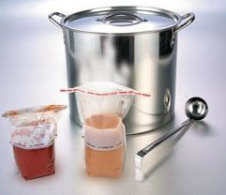

GENEL HÜKÜMLER
Kamu-özel kurum ve kuruluşları ile mahallinde üretilerek toplu tüketime sunan gıda işletmesi ve yemek fabrikaları, ürettiği yemek partisinin her çeşidinden alınan bir örneği yetmiş iki (72) saat uygun koşullarda (soğukta ya da dondurarak) saklamakla yükümlüdür.
Alınması önerilen örnek miktarı iki yüz elli (250) gramdır.

Slide 44
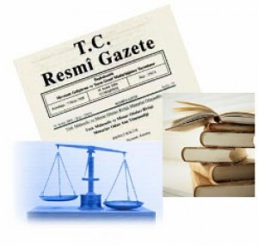
ÖRNEK YAPTIRIM
İlgili Yönetmelik gereği yemek numunesi saklaması gereken işletmenin yemek numunesi saklamadığının tespit edilmesi halinde, 40.maddenin (i) bendine aykırılıktan iki bin altı yüz altmış Lira idarî para cezası verilir.
Gıda zehirlenmesi durumunda ise gıda mevzuatına göre uygunluk analizleri yapılamadığından izlenebilirliğin sağlanamamasına ek olarak Türk Ceza Kanunu’nun 185 ve 186 ncı maddelerine göre işlem yapılmak üzere Cumhuriyet Savcılığına suç duyurusunda bulunulur.
Madde 24/1 Gıda işletmecisi izlenebilirliği sağlamak ve bilgileri- belgeleri Bakanlığa sunmak zorundadır.

Slide 45


ÖRNEK YAPTIRIM
Aykırılık sadece etiket bilgilerinden kaynaklanıyor ise idarî para cezası beşbin Lira olarak uygulanır.
(Madde 24-3)(40/k)

Slide 46
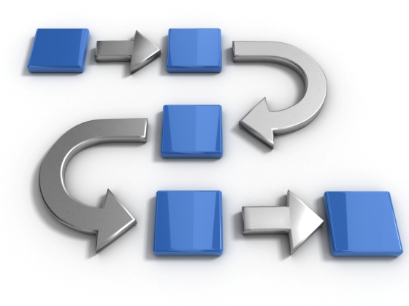
İZLENEBİLİRLİK VE SORUMLULUKLAR
GIDA İŞLETMECİSİ
İZLENEBİLİRLİĞİ SAĞLAMAK AMACIYLA NELER YAPMAK ZORUNDADIR?

Slide 47
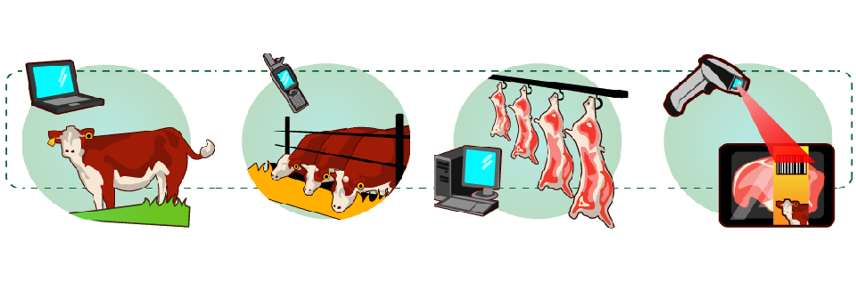
İZLENEBİLİRLİK VE SORUMLULUKLAR
Gıda işletmecisi izlenebilirliği sağlamak amacıyla,
a) Üretim, işleme ve dağıtımın tüm aşamalarında, sorumluluğundaki gıda, gıdaya ilave edilecek her türlü maddenin ve gıdanın, elde edildiği hayvanın takibinin yapılabilmesi için bir sistem oluşturmak ve talep halinde bu bilgileri
Bakanlığa sunmak zorundadır.

Slide 48

İZLENEBİLİRLİK VE SORUMLULUKLAR
Piyasaya arz edilecek gıdada izlemeyi sağlamaya yönelik olarak;
İzlenebilirliği sağlayan her türlü belgeyi ürünün raf ömrünün bitiminden itibaren üç ay süreyle muhafaza etmek,
Gıda mevzuatına uygun olmak koşulu ile partinin tanımlanmasını sağlayan bir işaret veya numara ve diğer bilgileri içerecek şekilde etiketlemek,
Yılda en az bir kez izlenebilirlik sistemini gözden geçirerek, sistemin sağlıklı çalıştığını kontrol etmek ve kayıt altına almak,
zorundadır.

Slide 49

İŞLETMECİNİN SORUMLULUĞU NEDİR?

Slide 50
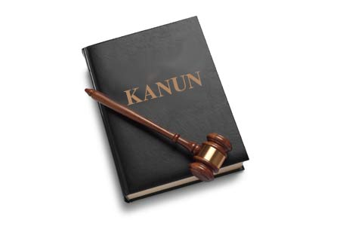

İZLENEBİLİRLİK VE SORUMLULUKLAR
Gıda ile ilgili faaliyet gösteren işletmeci, kendi faaliyet alanının her aşamasında Kanunda belirtilen şartları sağlamakla yükümlüdür.

Slide 51
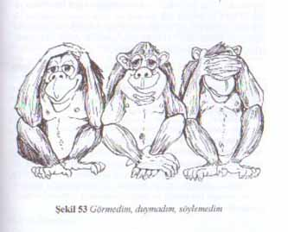
İZLENEBİLİRLİK VE SORUMLULUKLAR
Gıda işletmecisi ürettiği, işlediği, ithal ettiği, satışını veya dağıtımını yaptığı bir ürününün, gıda güvenilirliği şartlarına uymadığını değerlendirmesi veya buna ilişkin makul gerekçelerinin olması durumunda, söz konusu ürünü kendi kontrolünden çıktığı aşamadan başlamak üzere, toplanması için gerekli işlemleri derhal başlatmak ve konu ile ilgili Bakanlık İl/İlçe Müdürlüğü’nü bilgilendirmek zorundadır.

Slide 52

İZLENEBİLİRLİK VE SORUMLULUKLAR
Gıda işletmecisi, ürünün toplanması gerektiğinde, toplanma nedeni hakkında tüketiciyi veya kullanıcıyı doğru ve etkin olarak bilgilendirmek ve gerekli hâllerde, insan ve hayvan sağlığını korumaya yönelik alınacak tedbirlerin yeterli olmaması durumunda, tüketiciye veya kullanıcıya ürünün iadesi için çağrıda bulunmak zorundadır.

Slide 53

İZLENEBİLİRLİK VE SORUMLULUKLAR
Gıda işletmecisi, faaliyeti ile ilgili aşağıda istenen kayıtları güncel tutmak, istendiğinde Bakanlığa sunmak zorundadır.
İşletme onayı veya kaydına ilişkin Belgeleri,
Tehlike analizi ve kritik kontrol noktaları ilkelerine dayanan gıda
güvenilirliği sistemlerine ilişkin uyguladığı prosedürler ve güncel
kayıtları,
Cihaz kalibrasyon kayıtları,
Cihaz ölçüm kayıtları,

Slide 54

İZLENEBİLİRLİK VE SORUMLULUKLAR
Partinin tanımlanmasını sağlayan bir işaret veya numara ve diğer bilgileri içerecek şekilde alım ve satış ile ilgili kayıtları,
Gıda izlenebilirlik kayıtları,
Haşere ve kemirgenlerle mücadele kayıtları,
Hammadde, üretimde kullanılan yardımcı maddeler, ara ürüne ve/veya son ürüne ilişkin analiz kayıtları,
İşin nevine göre konuyla ilgili lisans eğitimi almış zorunlu personelin çalıştırıldığına dair kayıtları.

Slide 55

İZLENEBİLİRLİK VE SORUMLULUKLAR
Gıda işletmecisi, ürünle ilgili riskin önlenmesi, azaltılması veya ortadan kaldırılmasından sorumlu olup bu gibi tedbirlerin alınmasında Bakanlıkla işbirliği yapar.
İlgililer, Bakanlıkça alınan önlemlerin uygulanması sırasında hiçbir şekilde engelleme yapamaz.
Gıda işletmecisi, üretim, hazırlama ve satışta, Bakanlıktan kayıtlı veya onaylı işletmelerin ürünlerini ve ürünün onaya tabi olması durumunda onaylı ürünleri kullanmak zorundadır.

Slide 56


Slide 57





TEMENNİLERİM !

Slide 58

Teşekkür ederim
Nuran ÇAKIROĞLU
Ziraat Yüksek Mühendisi
cakiroglunuran@gmail.com

